Slide 1

Міністерство освіти і науки України
Управління освіти і науки Тернопільської міської ради
Тернопільський комунальний методичний центр науково-освітніх інновацій та моніторингу
#3T’mistechko
21 листопада 2019 року
Інтегрована творча майстерня вчителя-словесника з теми:
«Творення
особистості в контексті компетентнісного навчання»
Українська та зарубіжна літератури не є двома окремими островами, між якими непереборна стіна. Це неправильний, штучний, не життєствердний і викривлений радянським вихованням погляд на літературу як таку, яка складається з української літератури, відділеної водорізом від зарубіжної /…/. Українська література – органічний чинник зарубіжної, її питомий компонент, який нічим не поступається літературі польській, угорській, іспанській, японській, бразильській тощо.
Д.Дроздовський
Леся Гапон, PhD,
методист Тернопільського
комунального методичного
центру науково-освітніх інновацій
та моніторингу
Любов Ковальчук,
методист Тернопільського
комунального методичного
центру науково-освітніх інновацій
та моніторингу

Slide 2

МЕТА
формування інтелектуального, емоційного, вольового складників особистості на компетентнісних уроках словесності
Моделювання конструктора компетентнісного уроку словесності
Категорія учасників: учителі зарубіжної літератури
Методист ТКМЦНОІМ Гапон Л.О.
Інструментарій «доброї волі» на компетентнісному уроці словесності
Категорія учасників: учителі української мови й літератури
Методист ТКМЦНОІМ Ковальчук Л.М.
10.00
12.00
ПЛАН РОБОТИ
12.00
14.00
Інструментарій «доброї волі» на компетентнісному уроці словесності
Категорія учасників: учителі зарубіжної літератури
Методист ТКМЦНОІМ Ковальчук Л.М.
Моделювання конструктора компетентнісного уроку словесності
Категорія учасників: учителі української мови й літератури
Методист ТКМЦНОІМ Гапон Л.О.

Slide 3

Шляхи здійснення міжпредметної інтеграції української та зарубіжної літератури в школі
моделювання нових форм уроків (урок із міжпредметними зв’язками, інтегрований урок, бінарний урок)
організація та проведення тематичних днів та тижнів
упровадження навчальних проектів (наприклад, «Взаємозв’язок української та зарубіжної літератури в системі морально-естетичного виховання школярів», «Українська література у світовому контексті» тощо)
дослідження з елементами порівняльного літературознавства в таких аспектах: зв’язки зарубіжного автора з українською літературою і навпаки
компаративний аналіз програмових творів українських та зарубіжних письменників
порівняльний аналіз напрямів і течій у різних літературах
дослідження «вічних» сюжетів та образів тощо

Slide 4

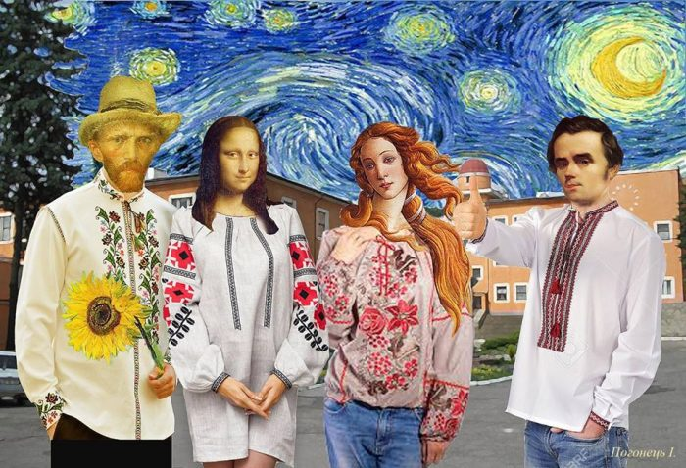
РЕКОМЕНДОВАНА ЛІТЕРАТУРА
Анатолій Градовський. Вивчення української літератури у взаємозв’язках із зарубіжною. Київ, 1994.
Жанна Клименко. Взаємопов’язане вивчення зарубіжної та української літератур у 5–8 класах загальноосвітньої школи. Київ, 1999.
Валентина Снєгірьова. Вивчення української літератури у взаємозв’язках із зарубіжною у 5–11 класах загальноосвітньої школи (на матеріалі творів малої літературної форми). Київ, 1999.

